Slide 1
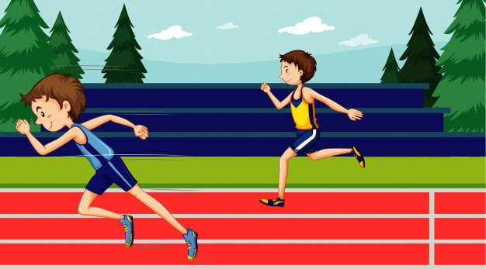
الفصل الدراسي الأول
الأسبوع الثامن
الوحدة الرابعة
ألعاب القوى
ألعاب القوى
العدو والجري
@BadaniaSaudi

Slide 2
العدو والجري
أعزائي الطلاب درسنا اليوم عن العدو والجري وسنتحدث فيه بعدة محاور :
1 / مفهوم العدو والجري.
2 / المراحل الفنية للعدو والجري.
3 / مراحل العدو والجري.
4 / التحليل الحركي للجري.
5 / مراحل جري المسافة.

Slide 3
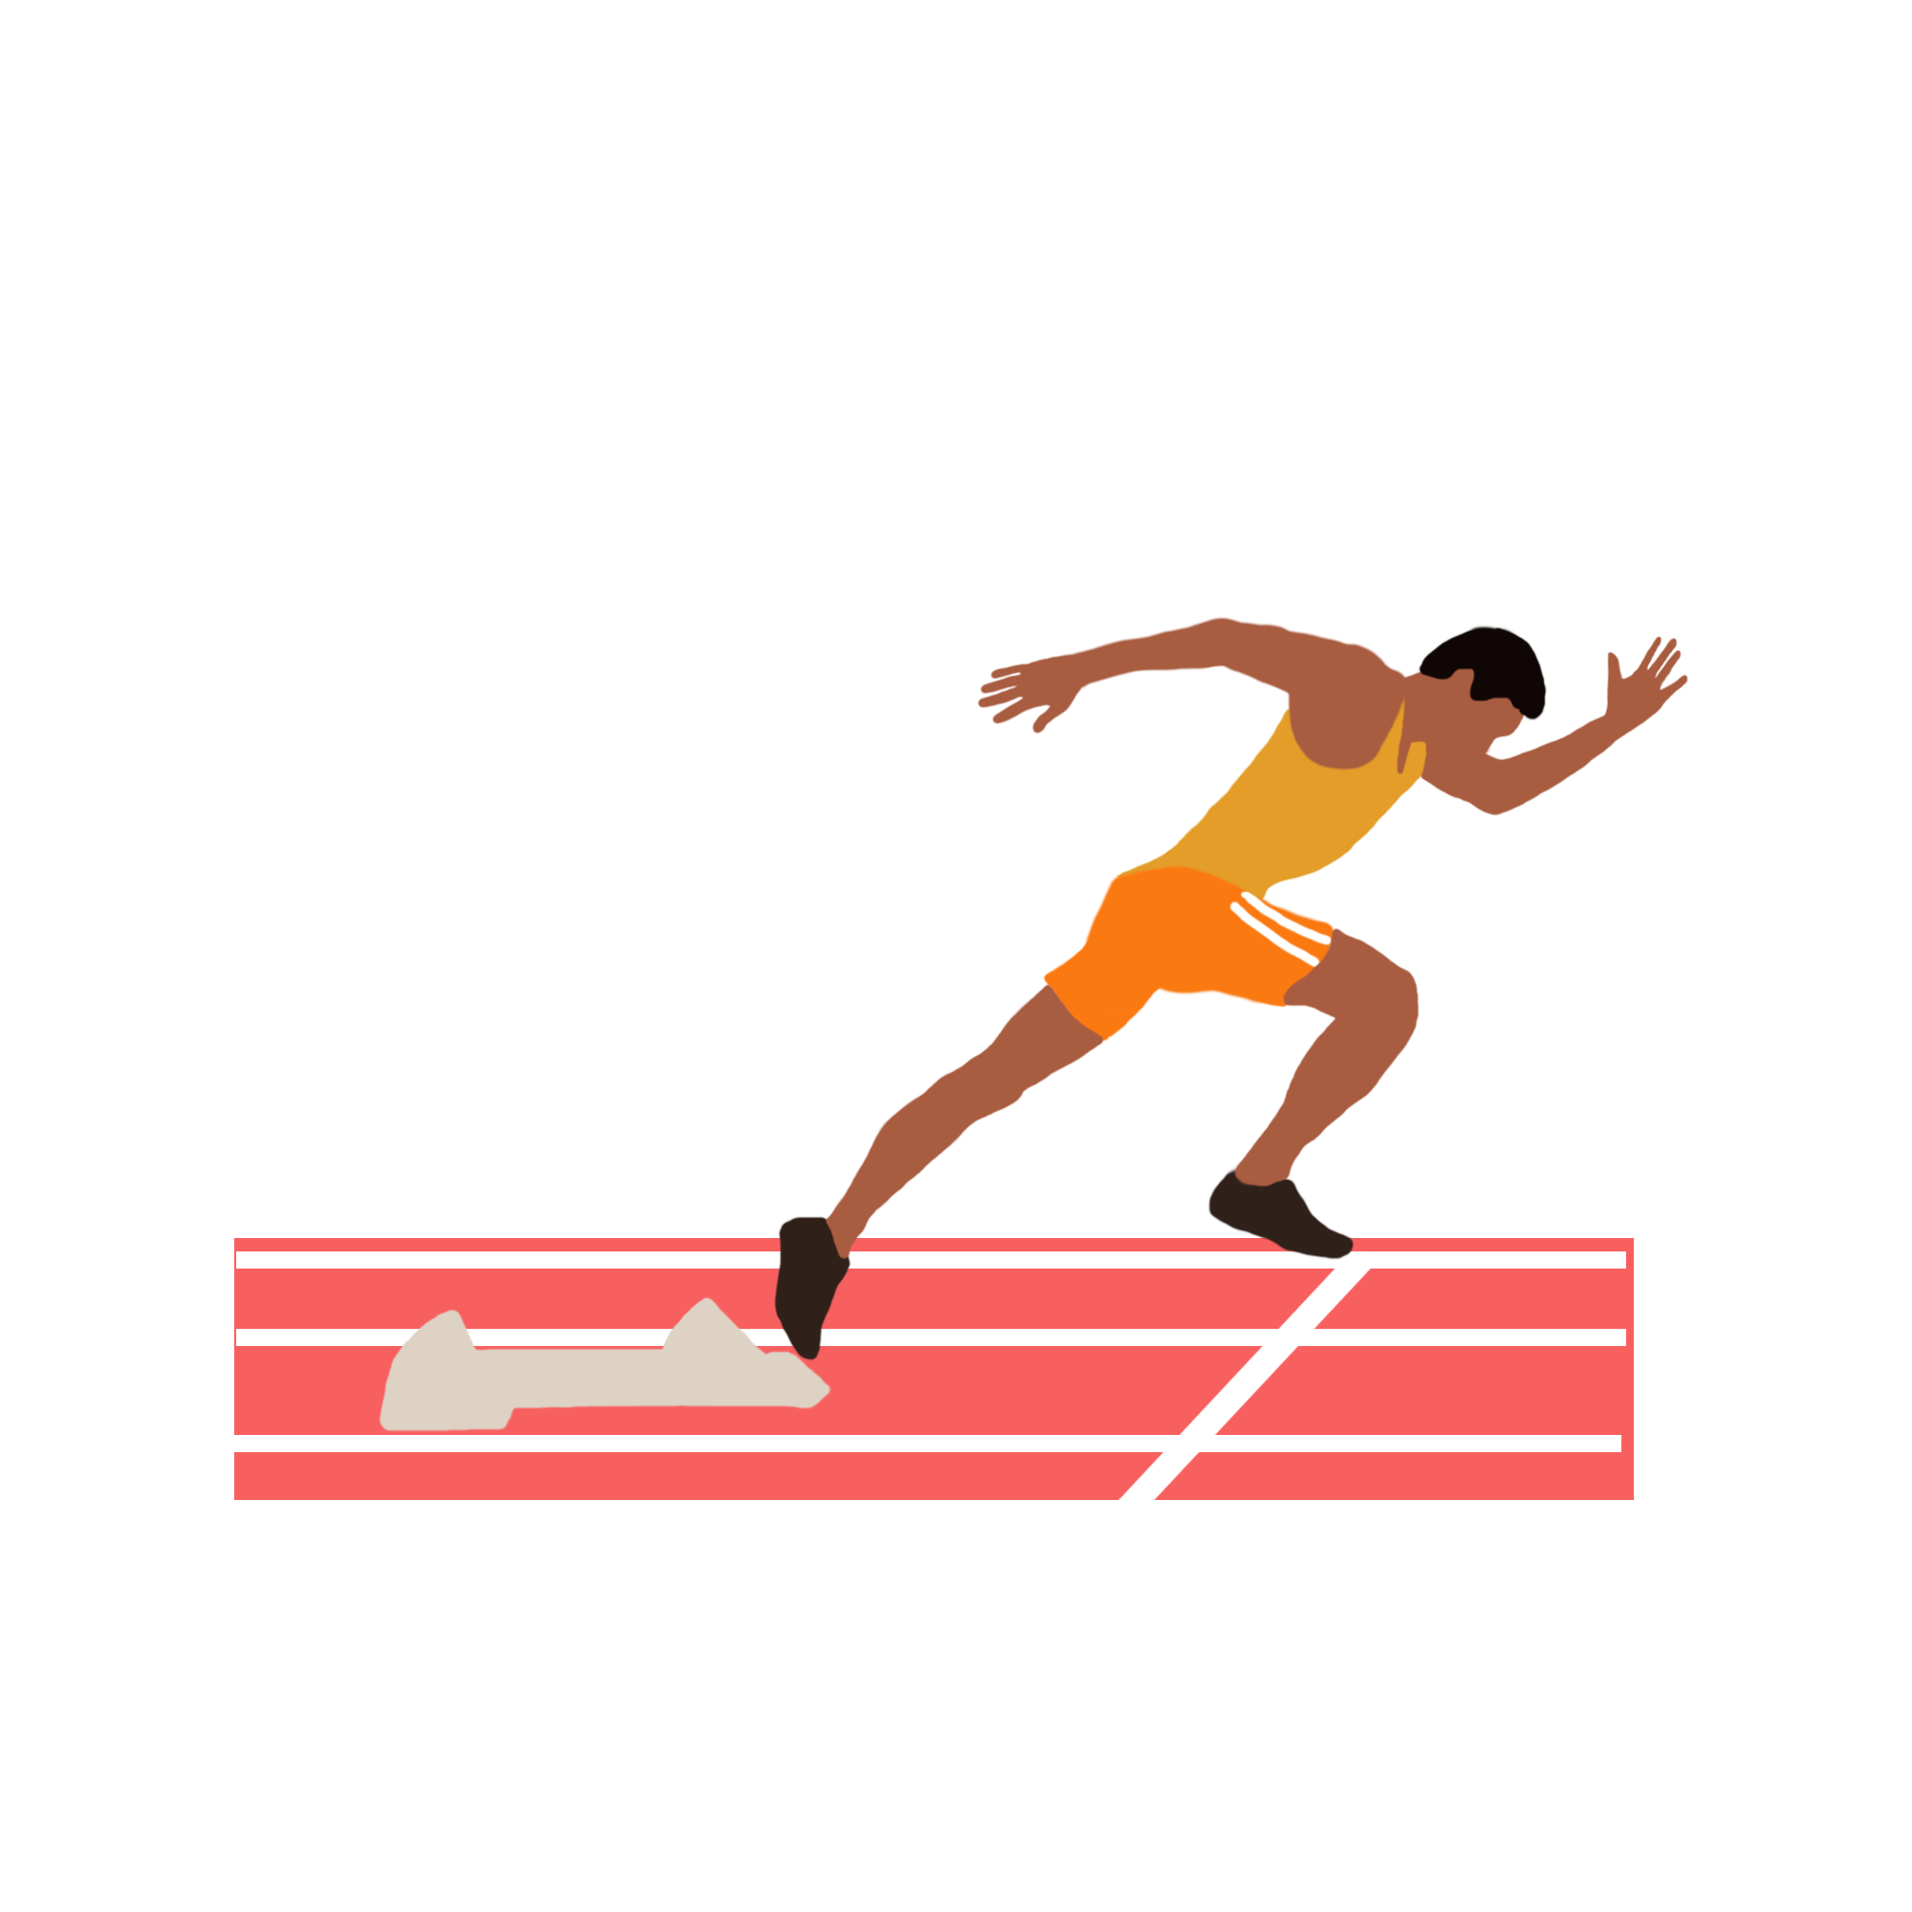
العدو والجري
مفهوم العدو :
جري الطالب بأقصى سرعة لمسافة قصيرة.
وللعدو مراحل فنية تبدأ من الانطلاق بالبدء المنخفض ثم خطوات العدو
وأخيراً الاندفاع عند خط النهاية.

Slide 4
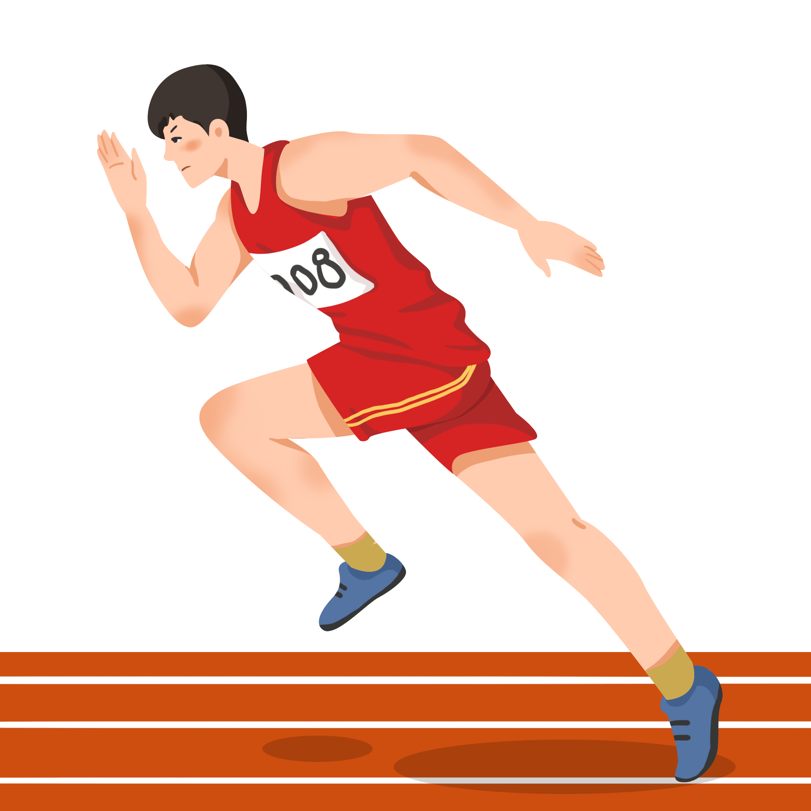
العدو والجري
مفهوم الجري :
حركة متصلة تتكون من خطوات متتابعة ومتشابهة يتبادل فيها الطالب
ارتكازه على الأرض من قدم إلى أخرى، ويعقب كل ارتكاز فترة يكون فيها الجسم
معلقاً في الهواء (مرحلة الطيران).

Slide 5
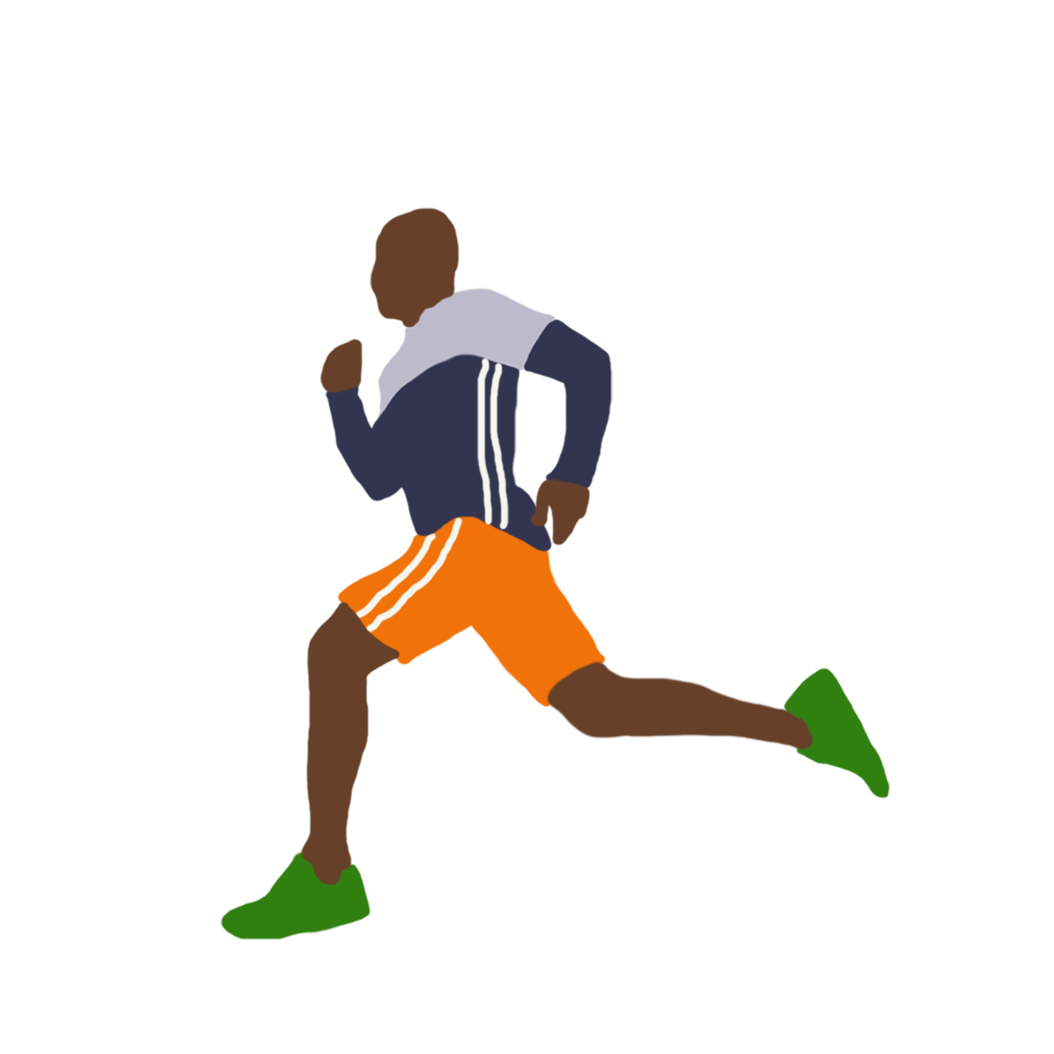
العدو والجري
المراحل الفنية للعدو والجري :
يتكون العدو والجري من مرحلتين أساسيتين، هما :
1- مرحلة السند والارتكاز.

Slide 6
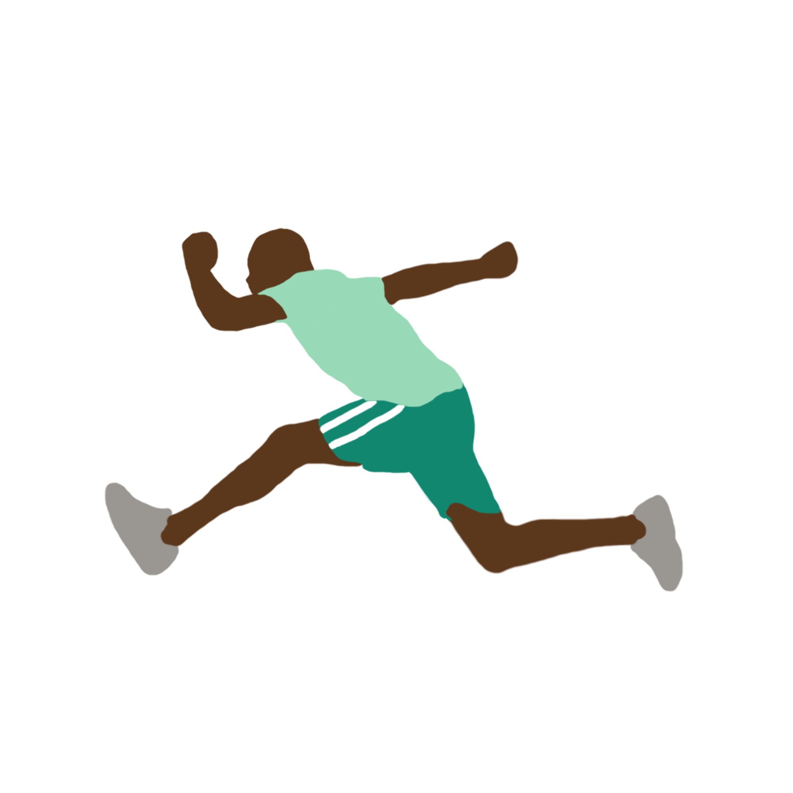
العدو والجري
المراحل الفنية للعدو والجري :
يتكون العدو والجري من مرحلتين أساسيتين، هما :
2- مرحلة الطيران.

Slide 7
العدو والجري
وتنقسم حركة العدو والجري إلى المراحل التالية :
ج / مرحلة المرجحة الأمامية.
أ / مرحلة الارتكاز الخلفية.
د / مرحلة المرجحة الخلفية.
ب / مرحلة الارتكاز الأمامية.

Slide 8
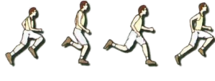
العدو والجري
التحليل الحركي للجري:
1 / مدى حركة الرجل الحرة :
بالنسبة لرجل الارتكاز يكون مدى الحركة أكبر مع سرعة أعلى من خلال العلاقات التالية لتحديد المدى الحركي للجري:
- ارتفاع قدم الرجل الحرة للخلف بعد هبوط قدم الارتكاز على الأرض.

Slide 9
العدو والجري
التحليل الحركي للجري:
1 / مدى حركة الرجل الحرة :
- موضوع ركبة الرجل الحرة مع رجل الارتكاز في الوضع أن يتعامد فيه مركز ثقل الجسم
مع قدم الارتكاز حيث تكون أمامه في السرعة العالية، وخلفه مع السرعة الأقل.
- ارتفاع الركبة للرجل الحرة للأمام وأثرها على لف الحوض على المستوى الأفقي حيث
تكون أعلى في السرعة العالية وتقل مع انخفاض السرعة.

Slide 10
العدو والجري
التحليل الحركي للجري:
2 / مدى حركة الذراعين :
حركة الذراعين توافقية ترتبط بحركة الرجلين ومقابلة لها مقداراً واتجاهاً لإيجاد الاتزان الحركي.

Slide 11
العدو والجري
التحليل الحركي للجري:
3 / وضع الجذع :
الجذع هو: الذي يتصل به الذراعان من أعلى والرجلان من أسفل ، وهي الأجزاء المتحركة في الاتجاهات المختلفة ومن ثم تؤثر فيه من أعلى وأسفل ومن ثم يرتبط بهما من حيث الأثر الحركي لقوة العضلات العاملة أفقية ترتبط بحركة الرجلين ومقابلة لها مقداراً واتجاهاً لإيجاد الاتزان الحركي.

Slide 12
العدو والجري
وتختلف طريقة عدو المسافات القصيرة عن طريقة جري المسافات الطويلة ، فمثلاً :
- يكون الجري على كل القدم ، بينما في العدو ويكون الهبوط على أمشاط القدم.
- خطوة الجري أقصر طولاً من خطوة العدو.
- توقيت الجري أبطأ من العدو، ومدى حركة الذراعين أكثر اتساعاً في العدو.
- عملية التنفس أكثر انتظاماً في الجري، ويعتمد على الطاقة الهوائية، بينما العدو
يعتمد على الطاقة اللاهوائية.

Slide 13
العدو والجري
يتكون جري المسافة من ثلاث مراحل رئيسية ، وهي :
1 / مرحلة البداية:
وهي التي يتدرج فيها الطالب في السرعة للوصول إلى السرعة المقدرة لقطع المسافة .

Slide 14
العدو والجري
يتكون جري المسافة من ثلاث مراحل رئيسية ، وهي :
2 / مرحلة جري المسافة:
وتختلف طريقة جري هذه المرحلة باختلاف طول مسافة الجري.

Slide 15
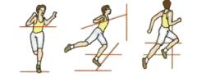
العدو والجري
يتكون جري المسافة من ثلاث مراحل رئيسية ، وهي :
3 / مرحلة النهاية:
لابد أن يكون لها تقدير خاص سواء بالنسبة للمسافة القصيرة أو المتوسطة
أو الطويلة ولها أيضا التزاماتها الخاصة .

